Slide 1
WebGL Programming
2015-10-22

Slide 2
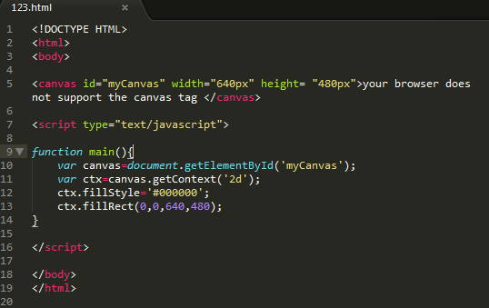
从Canvas到WebGL
Canvas使用Javascript代码，通过context调用各种绘制函数

Slide 3
从Canvas到WebGL
WebGL以Canvas为载体，获取一个上下文gl来调用各种接口
Notes:
这里获取gl上下文的函数getWebGLContext(canvas)是cuon-utils.js库函数提供的，用来简化获取的步骤，解决了浏览器兼容性问题

Slide 4
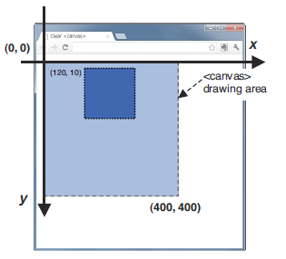
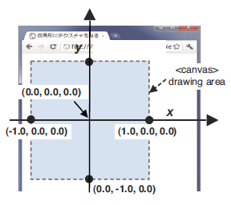
从Canvas到WebGL
WebGL以Canvas为载体在浏览器中绘制，但具有不同的坐标系
Notes:
转化公式
x属于(0, n)要转化为(-1.0, 1.0)范围，公式：
x’ = (2x)/n -1.0

Slide 5
WebGL组成
WebGL系统包含两种编程语言：Javascript和OpenGL ES Shading Language
通过Javascript进行总体控制，提供绘制内容（画什么）
着色器语言（Shading Language）控制绘制过程（怎么画）
着色器语言的代码以字符串的形式通过Javascript传入WebGL系统，并由显卡来执行。

Slide 6
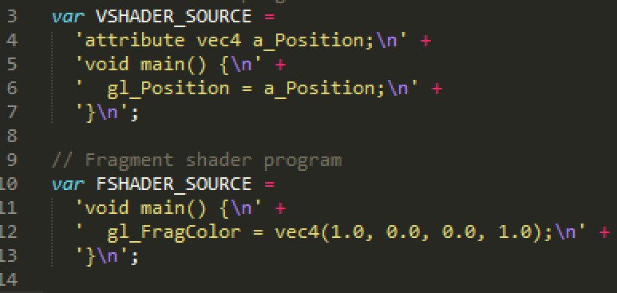
WEBGL——SHader
Shader是由显卡执行的程序，由Javascript传入WebGL系统，在Javascript中以字符串的形式存在

Slide 7
WEBGL——SHADER
使用Shader之前，需要编译连接和启用，比较复杂
通过cuon-utils.js库，简化这一过程

Slide 8

WebGL绘制
WebGL绘制一个红色的三角形所需信息：
三个顶点坐标
它们组成三角形
颜色是红色

Slide 9
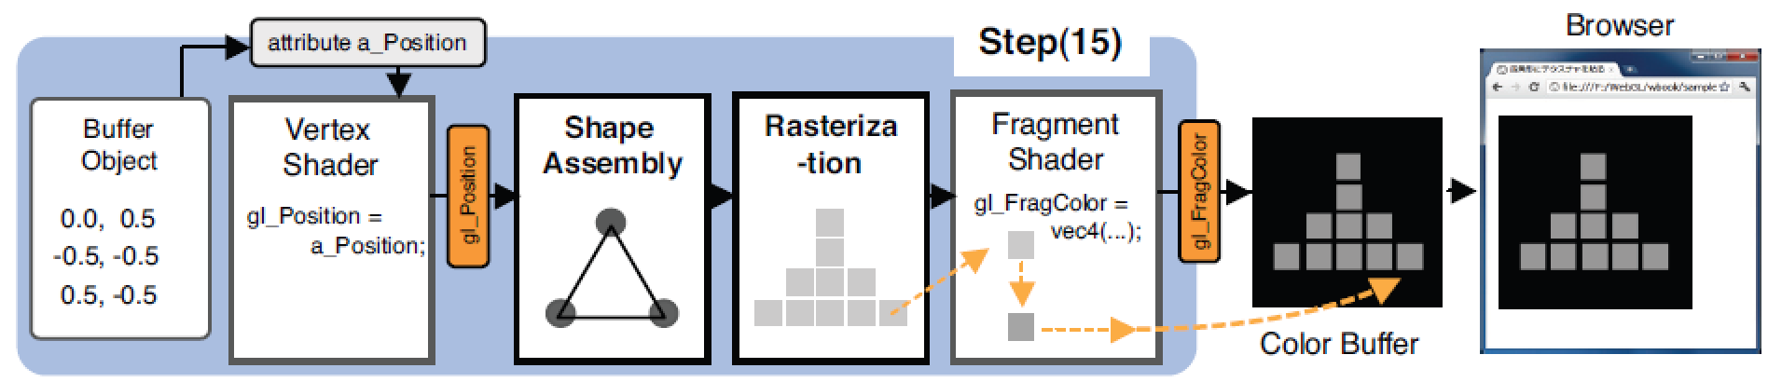
WebGL绘制
要绘制的图形信息通常由Javscript代码传递给WebGL系统并在Shader的控制下来绘制：

Slide 10
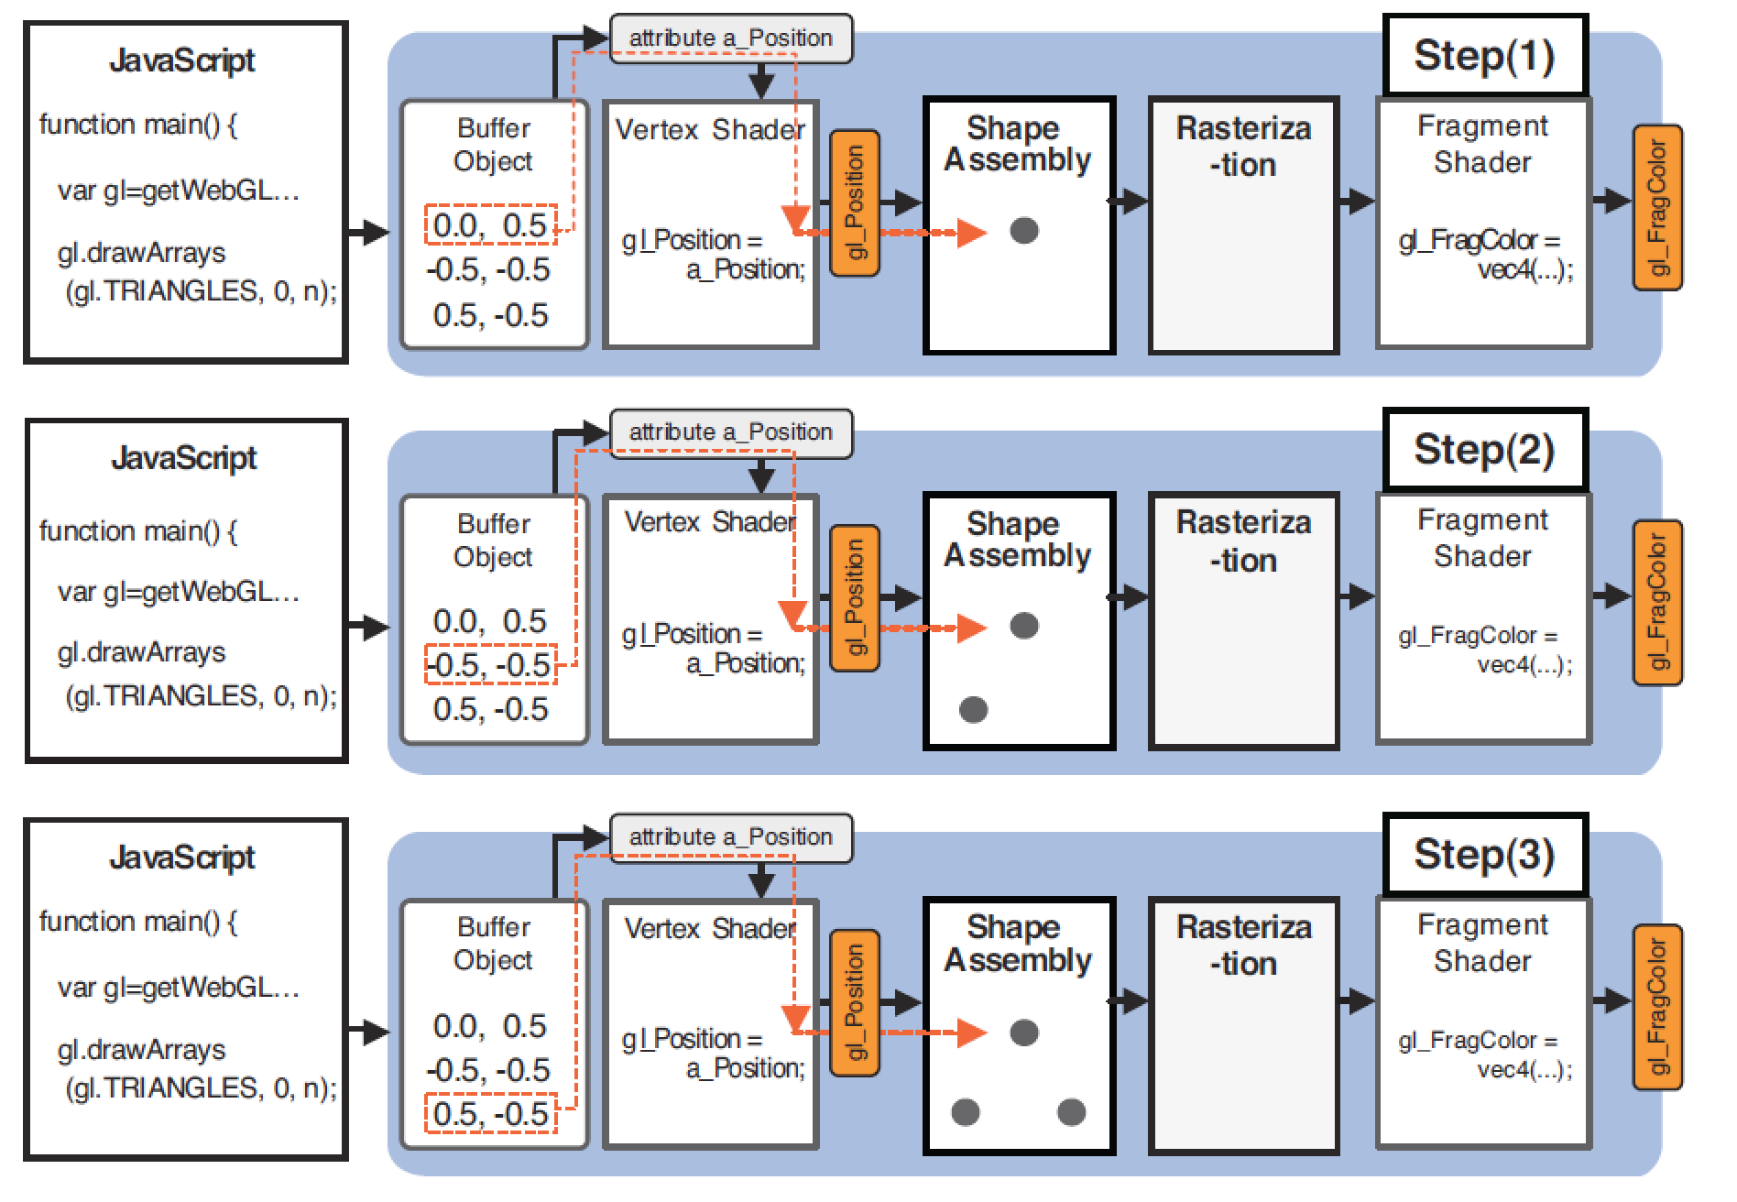
Notes:
Javascript会通过BufferObject将一组Vertex信息传递给WebGL系统
Vertex Shader会依次处理每一个Vertex，并将结果（齐次坐标(x,y,z,w))通过赋值给内建变量gl_Position的方式来传递给下一个阶段

Slide 11
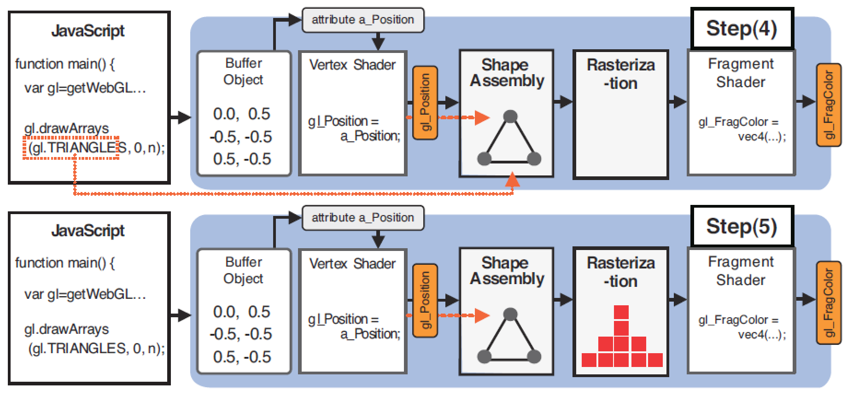
Notes:
Javascript代码还会将顶点的链接信息传递给WebGL系统，这样WebGL系统结合Vertex信息就可以知道最终要绘制图像的几何信息了。
Rasterization阶段，系统会从几何信息中分析出片段信息，片段信息就是图像上哪些像素是属于我们需要绘制的图形的。

Slide 12
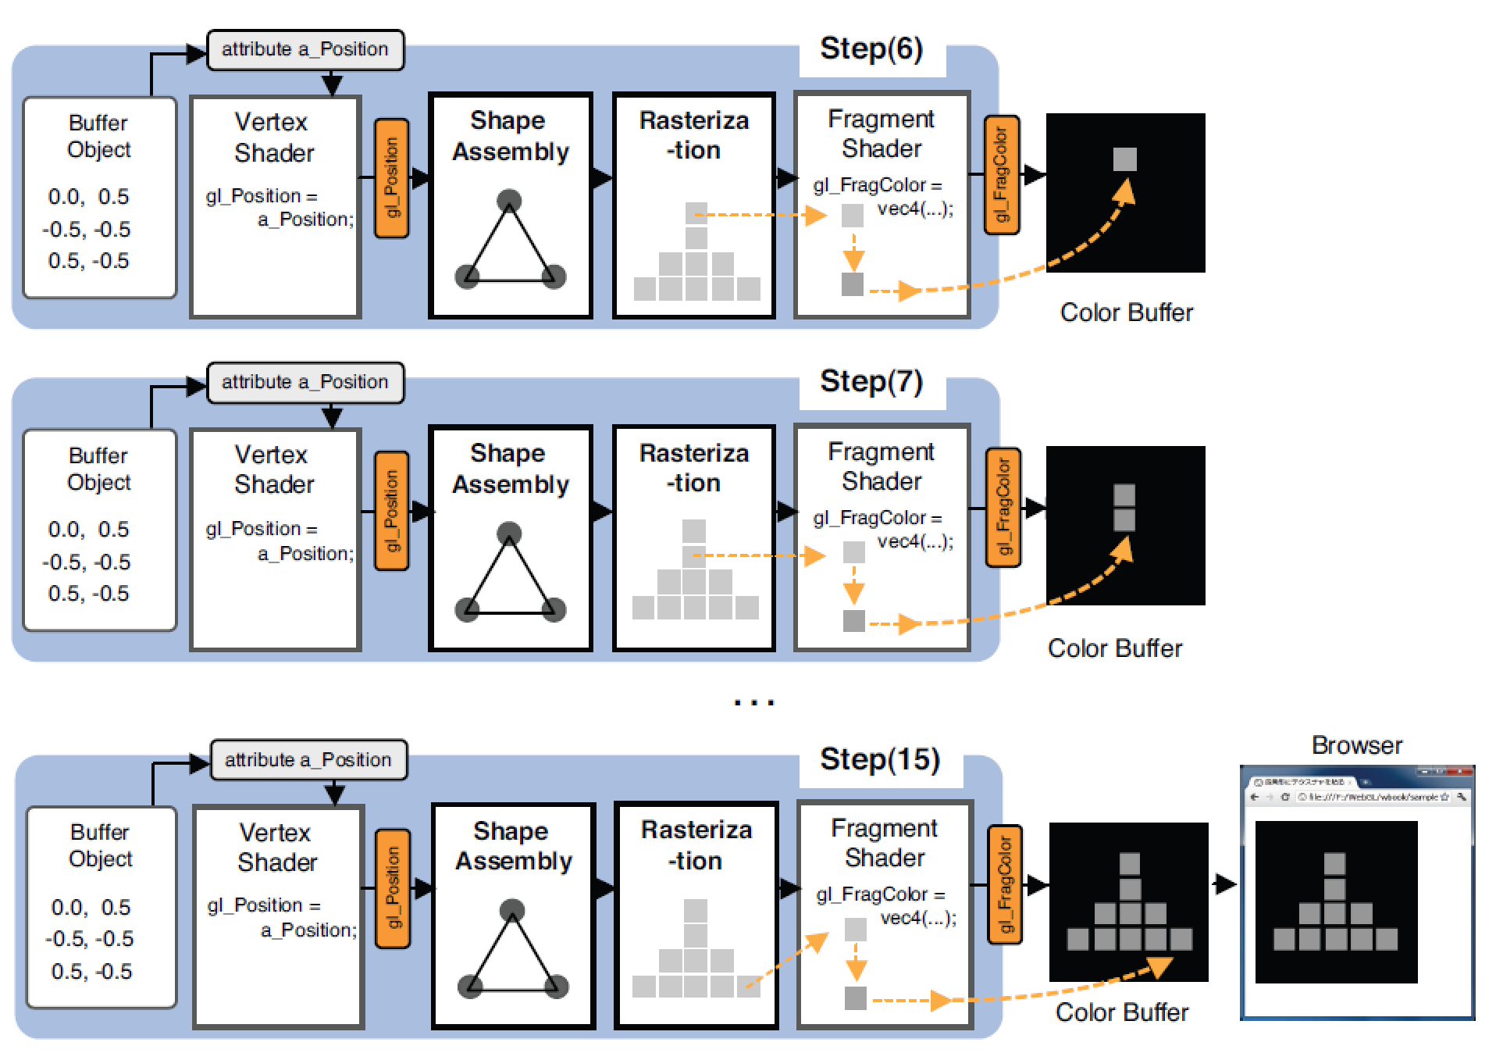
Notes:
Fragment Shader就是用来处理Rasterization之后的片段信息的
它通过向gl_FragColor赋予一个四元素向量(r,g,b,a)的形式来告诉WebGL系统，该片段（像素）最终的颜色。
每个像素的渲染结果都会被写入最后的ColorBuffer中，并被显示在浏览器canvas区域里。

Slide 13
WEBGL——SHader
一个简单的Shader范例
Notes:
Fragment Shader就是用来处理Rasterization之后的片段信息的
它通过向gl_FragColor赋予一个四元素向量(r,g,b,a)的形式来告诉WebGL系统，该片段（像素）最终的颜色。
这里，我们绘制的三角形是纯红色的，所以我们将红色信息vec4(1.0, 0.0, 0.0, 1.0);直接硬编码在FragmentShader当中。

Slide 14
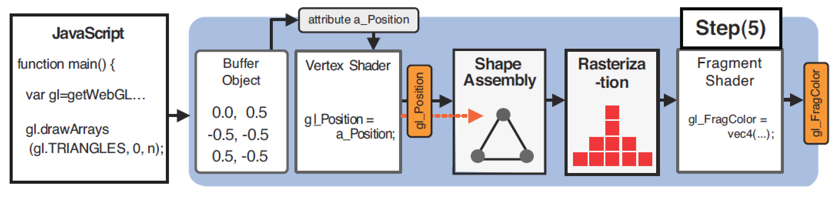
WebGL绘制
这些信息通常由Javscript传递给Shader并由Shader来绘制：
Notes:
绘制信息通常有Javascript代码传递给WebGL绘制系统

Slide 15
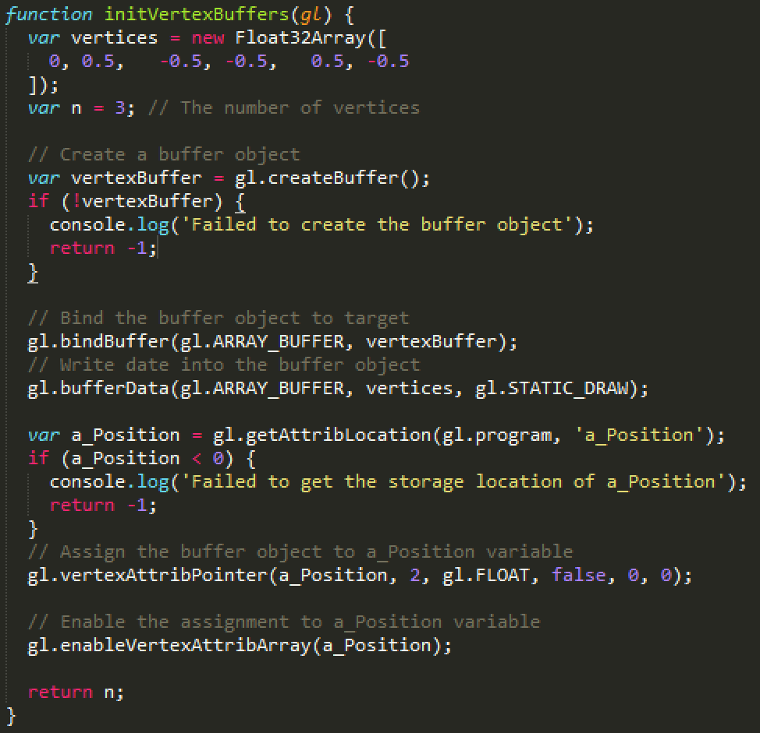
顶点信息的传入
Notes:
首先，顶点坐标以array的形式建立[0, 0.5, -0.5, -0.5, 0.5, -0.5]其含义是[x1, y1, x2, y2, x3, y3]分别是123顶点的横纵坐标
然后，用createBuffer函数创建vertexBuffer，并用bufferData函数绑定到gl.ARRAY_BUFFER，之后所有对gl.ARRAY_BUFFER的操作都依据vertexBuffer的内容
然后用getAttribLocation来获取一个指向shader中变量地址的指针，通过shader中的变量名称’a_Position’来确定具体是哪个变量。
（这里补充一下，通常VertexSHader和FragmentShader是成对存在的，他们经过编译链接后共同构成了gl.Program，我们找的就是gl.Program中的VertexShader中的a_Position）
通过vertexAttribPointer函数，来讲VertexBuffer绑定到a_Position上去（这里默认操作gl.ARRAY_BUFFER），该函数第一个参数是要绑定的变量，第二个参数表示每个a_Position需要从数组中取出两个元素，由于a_Position是vec4类型的变量，有(xyzw)四个元素，剩下的zw有默认值z默认为0，w默认为1，齐次坐标
绑定完成

Slide 16
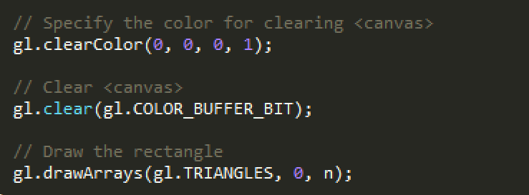
“三角形”信息的传入
Notes:
drawArrays告诉了WebGL系统要将ARRAY_BUFFER中的顶点链接成为三角形。

Slide 17
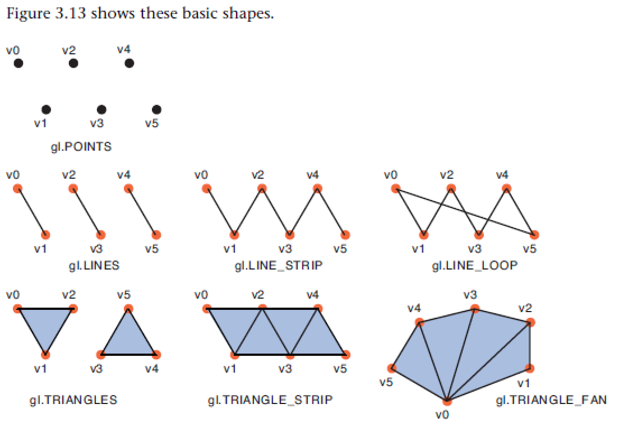
WebGL基本图形与绘制
gl.drawArrays(gl.TRIANGLES, 0, n);
Notes:
drawArrays的第一个参数指定了WebGL系统是如何将顶点连接成图形的

Slide 18
渐变

Slide 19
WebGL绘制
WebGL绘制一个渐变的三角形所需信息：
三个顶点坐标
每个顶点的颜色
组成三角形
按照渐变的方式填充三角形内部
Notes:
绘制渐变图形，相比于纯色图形多了两个信息，一个是每个顶点的颜色，一个是要求按照渐变的方式填充内部

Slide 20
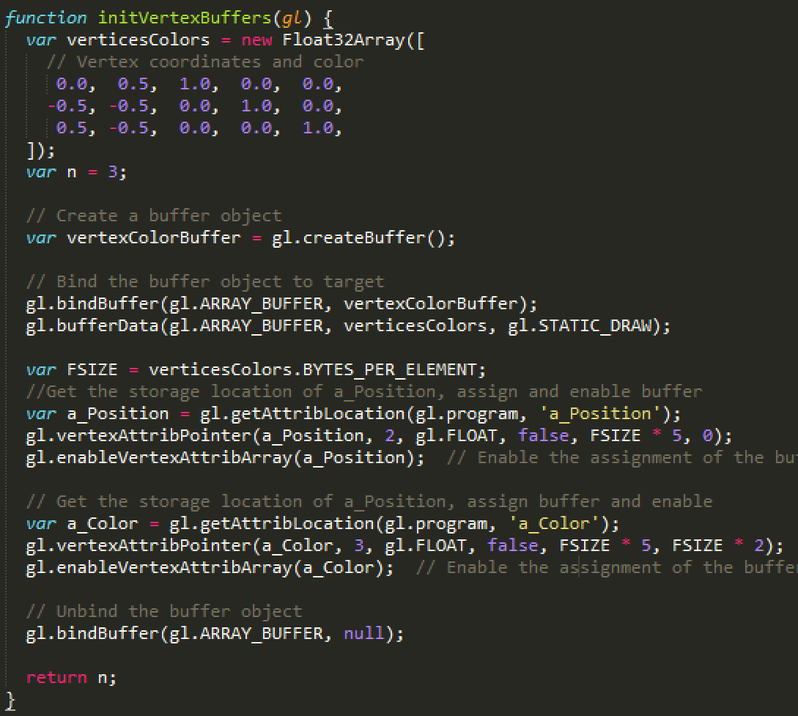
VertexBuffer
—传入更多顶点信息
Notes:
首先，相比于之前，每个顶点多了颜色信息，也就是顶点的rgb值，因此我们需要按照以下形式构建数组， [x1, y1, r1, g1, b1……]，分别是第一个顶点的xy坐标和rgb值
然后，用createBuffer函数创建vertexBuffer，并用bufferData函数绑定到gl.ARRAY_BUFFER，之后所有对gl.ARRAY_BUFFER的操作都依据vertexBuffer的内容
然后用’ getAttribLocation来获取一个指向shader中变量地址的指针，通过shader中的变量名称’a_Position和a_Color来确定具体是哪个变量。
（这里补充一下，通常VertexSHader和FragmentShader是成对存在的，他们经过编译链接后共同构成了gl.Program，我们找的就是gl.Program中的VertexShader中的a_Position）
通过vertexAttribPointer函数，来讲VertexBuffer绑定到a_Position上去（这里默认操作gl.ARRAY_BUFFER），该函数第一个参数是要绑定的变量分别是a_position和a_Color，第二个参数表示每个变量需要从数组中取出的元素个数，其中position需要xy所以是2，color需要rgb所以是3。第三个参数暂时不考虑，第四个参数意思是每个Vertex的全部信息所占用的空间，其中FSIZE是buffer中每个元素的大小，因为一个Vertex需要5个元素，所以这里填入FSIZE*5,。最后一个参数是变量取值时候的便宜量，positon由于是从头开始取两个，所以这里填入0。Color要跳过两个元素xy，从r开始取，所以这里填入FSIZE*2。
绑定完成

Slide 21
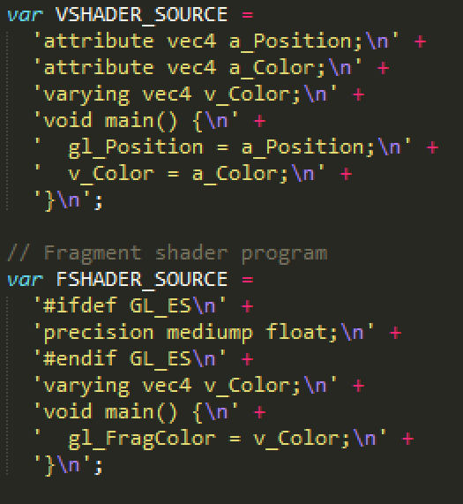
Shader
—接收更多顶点信息
Notes:
渐变的效果是varying变量的使用产生的。

Slide 22
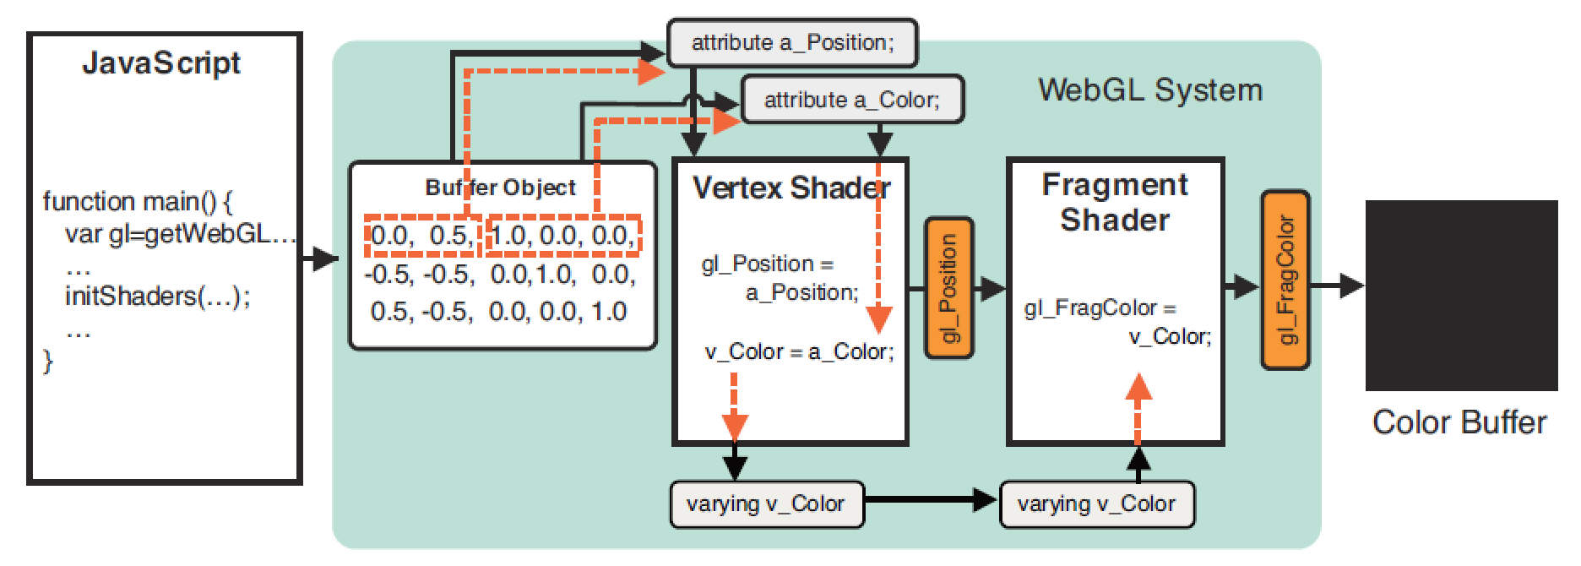
Varying变量
Notes:
这张图片很重要，它描述了顶点信息是如何从BufferObject中读入Shader中的变量的，这里绑定的工作需要大家认真对待，否则容易出错。
这里v_Color是在vertexshader和fragmentshader中都有定义的同名varying变量，系统会自动在二者之间建立关联。

Slide 23
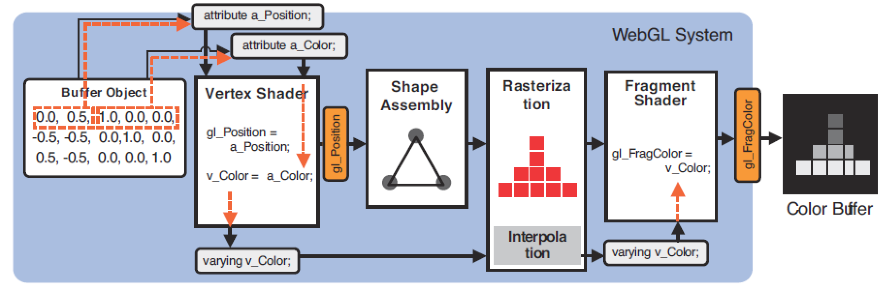
插值操作（Interpolation）
Notes:
对于顶点，直接将a_Color赋值给v_Color。
系统在将vColor从顶点着色器传递到片段着色器之前，会做一个差值处理。因为VertexShader处理的是顶点信息，而FragmentShader处理的事片段信息。
我们只有三个顶点，会产生10个片段，对于除了顶点之外剩下的那些片段，也应当有自己的vColor，这时候系统就会进行一个插值处理。
比如A点的颜色是a，B的颜色是b，C点在AB之间，我们要进行插值来获取C点的颜。假设AB距离为1，A到C的距离为t，那么B到C的距离就是1-t
那么C点颜色的插值结果就是c = (1-t)a+ tb
因此，插值之后，三角形的颜色就有了渐变的效果。系统会根据片段（像素）到三角形的三个顶点的距离，求出颜色的加权平均数。

Slide 24
更多内容

Slide 25
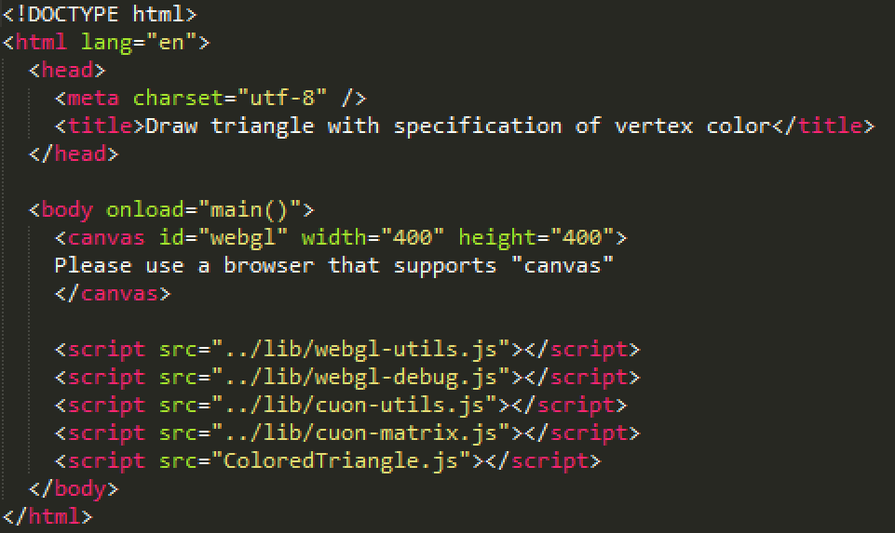
WebGL相关库的引用
Notes:
WebGL有很多能够节省大家工作量的相关库函数，可以再ftp上面找到
在使用之前，请先将他们包含进html文件当中，如图所示
在引用的时候请特别注意相对路径。

Slide 26
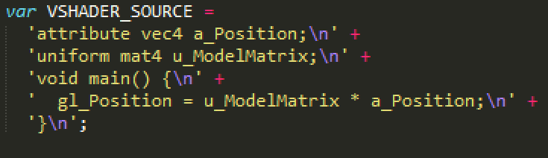
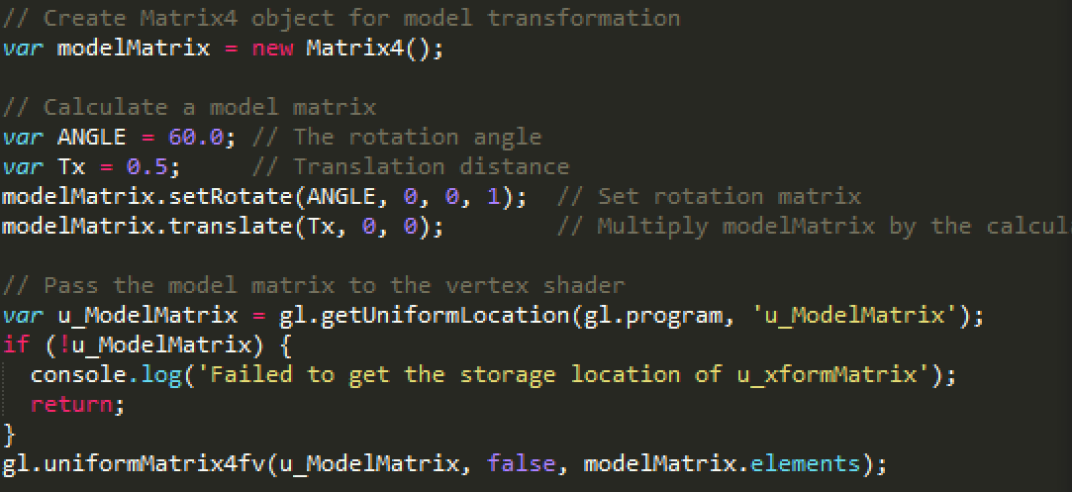
matrix库与模型变换
Notes:
WebGL并不提供直接通过变换的描述来获取变换矩阵的方法
我们需要使用cuon-matrix库，具体使用方法参考 第四章，原理参考课程ppt

Slide 27
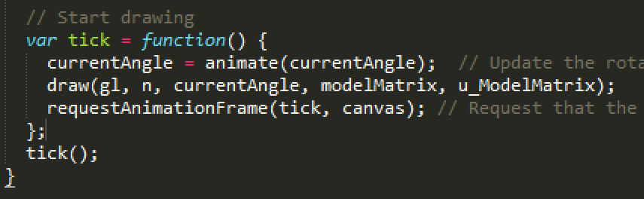
动画
requestAnimationFrame
与
setInterval (func, delay)
Notes:
动画是通过不断调用绘制函数，并且在过程当中稍稍调整变换矩阵实现的。

Slide 28
Shader 切换
initShaders(gl, VSHADER_SOURCE_1, FSHADER_SOURCE_1)
initShaders(gl, VSHADER_SOURCE_2, FSHADER_SOURCE_2)
这种方法简单便捷，但是存在性能问题，详情查看cuon-util.js库中的源代码

Slide 29
谢谢

